Slide 1
1、 令S.val为下面的文法由S生成的二进制数的值(如，对于输入101.101，S.val=5.625)；
S->L.L | L
L->LB | B
B->0 | 1
按照语法制导翻译的方法，对每个产生式给出相应的语义规则。

Slide 2
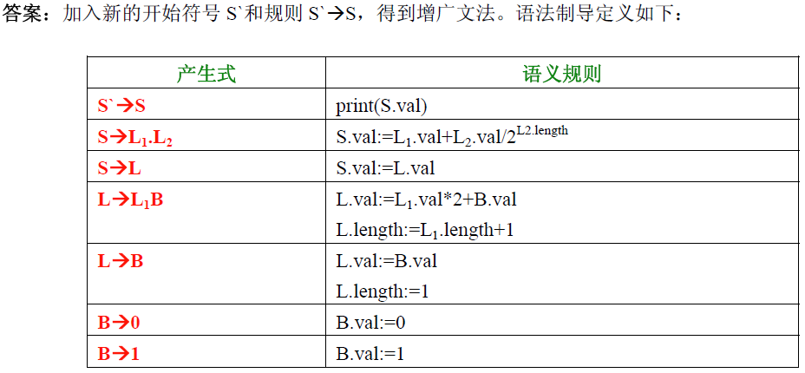

Slide 3
2、 有文法：
S->(L)|a
L->L,S|S
为此文法配上语义动作子程序(或者说为此文法写一个语法制导定义)，它输出配对括号的个数。如对于句子(a,(a,a))，输出是2。

Slide 4
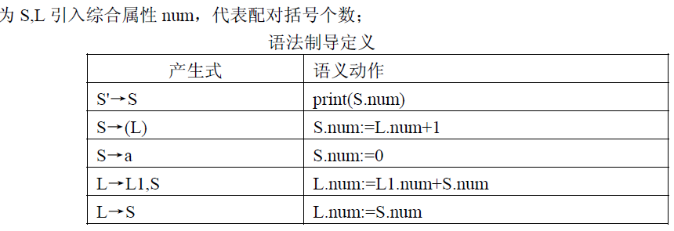

Slide 5
8.3 中间代码的形式
一.逆波兰记号（后缀式）(后根遍历）
由波兰逻辑学家卢卡西维奇发明。
这种表示法将运算对象写在前面，把运算符号写在后面
图8.11给出了程序设计语言中的逆波兰表示形式：
程序设计语言中的表示 | 逆波兰表示
a*b
ab*
a*b+c
ab*c+
a*(b+c/d)
abcd/+*
a*b+c*d
ab*cd*+
图8.11

Slide 6
例如 B@CD*+（它的中缀表示：-B+C*D)的计值过程为：
1.B进栈
2.对栈顶元素施行一目运算，并将结果代替栈顶,即-B置于栈顶
3.C进栈
4.D进栈
5.栈顶两元素相乘，两元素退栈，相乘结果置栈顶
6.栈顶两元素相加，两元素退栈，相加结果进栈，现在栈顶存
放的是整个表达式的值

Slide 7

二.三元式和树形表示
每个三元式的组成：(op，ARG1，ARG2)
例如：a:=b*c+b*d
(1)(*, b,c)
(2)(* ,b,d)
(3)(+ ,(1),(2))
(4)(:= ,(3),a)
树形表示是三元式表示
的翻版，上述三元式可
表示成右边的树表示：

Slide 8



表达式的树形表示很容易实现：简单变量或常数的树就是
该变量或常数自身，如果表达式e₁和e₂的树分别为T₁和
T₂，那么e₁+e₂,e₁*e₂,-e₁的树分别为：

Slide 9
三.四元式
四元式的组成：(op，ARG1,ARG2,RESULT)
例如：a:=b*c+b*d
(1)(*, b,c,t₁)
(2)(*, b,d,t₂)
(3)(+ ,t₁,t₂,t₃)
(4)(:= ,t₃,－,a)

Slide 10
为了直观，也把四元式的形式写成简单赋值形式：
(1)t₁:=b*c (2)t₂:=b*d
(3)t₃:=t₁+t₂ (4)a:=t₃
(jump,-,-,L) goto L
(jrop,B,C,L) if B rop C goto L

Slide 11
例题：写出算术表达式： A+B*(C－D)+E/(C－D)↑N
①四元式
②三元式
③间接三元式
④逆波兰
⑤树形表示

Slide 12
①表达式的四元式序列：
(1)(－,C,D,T_{l})
(2)(*,B,T₁,T₂)
(3)(+,A,T₂,T₃)
(4)(一，C,D,T₄)
(5)(↑,T₄,N,T₅)
(6)(/,E,T₅,T₆)
(7)(+,T₃,T₆,T₇)

Slide 13
②表达式的三元式序列
(1)(－,C,D)
(2)(*,B,(1))
(3)(+,A,(2))
(4)(－,C,D)
(5)(↑,(4),N)
(6) (/,E,(5))
(7)(＋，(3)，(6))
③表达式的间接三元式
（1）（－,C,D）
（2）（*,B,（1））
（3）（+,A,（2））
（4）（↑,（1）,N）
（5）（/,E,（4））
（6）（+,（3）,（5））
间接码表（1）（2）（3）（1）
（4）（5）（6）间接码表表明
了执行间接三元式的顺序

Slide 14
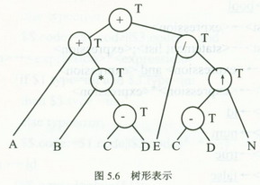
④逆波兰: ABCD-*+ECD-N↑/+
⑤树形表示:

Slide 15
第十一章 代码优化
第一节 优化技术简介
第二节 局部优化
第三节 控制流分析和循环优化
第四节 数据流的分析与全局优化

Slide 16
11.1 优化技术简介
优化：对代码进行等价变换，使得变换后的代码运行结
果与变换前代码运行结果相同，而运行速度加快或占
用存储空间减少，或两者都有。
优化工作阶段可在中间代码生成之后和（或）目标代码
生成之后进行，如图11.1所示：

Slide 17
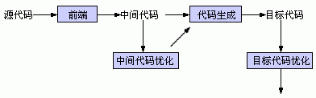
图11.1 编译的优化工作阶段

Slide 18
依据优化所涉及的范围分为：
局部优化：指的是只有一个入口、一个出口的基本程序
块上进行的优化
循环优化：是对循环中的代码进行的优化
全局优化：是在整个程序范围内进行的优化
例如，源程序是：
p:=0
for I:=1 to 20 do
p:=p+A[I]*B[I];

Slide 19
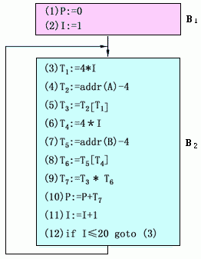
经过编译得到的中间代码如图11.2所示：

Slide 20
对于这个中间代码段，可用以下六种方法进行优化：
1.删除多余运算（删除公共子表达式）：
图11.2的(3)和(6)相同，所以(6)可以变换成：T₄:=T₁

Slide 21
2.代码外提：
这种变换把循环不变运算，提到循环前面。上例中，可
以把(4)和(7)提到循环外,经过删除多余运算和代码外提
后，代码变换成图11.3：

Slide 22
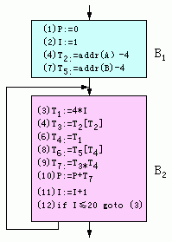

Slide 23
3.强度削弱：
把强度大的运算换算成强度小的运算，例如把乘法运
算换成加法运算。在图11.3中，可以把循环中计算T₁值
的乘法运算变换成在循环前进行一次乘法运算，而在循
环中将其变换成加法运算，变换后如图11.4所示：

Slide 24
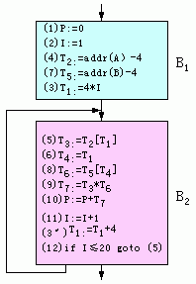

Slide 25
4.变换循环控制条件：
图11.4的代码中，可以把（12）的循环控制条件I≤20
变换成T₁≤80，这样整个程序的运行结果不变,四元式(11)
可以从循环中删除

Slide 26
5.合并已知量与复写传播：
图11.4中,四元式(3)可变为T₁＝4,四元式（8）改为
T₆:=T₅[T₁],之后运算结果保持不变。图11.4经过变换循
环控制条件，合并已知量和复写传播等变换后，变为图
11.5所示：

Slide 27
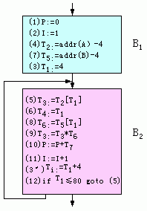

Slide 28
6.删除无用赋值：
图11.5中，(6) 对T₄赋值，但T₄未被引用，(2)和(11)对
I赋值，但只有(11)引用I。所以删除(6)、(2)、(11)后如图
11.6所示：

Slide 29
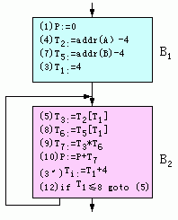

Slide 30
11.2 局部优化
局部优化：基本块内的优化
基本块：是指程序中一顺序执行的语句序列，其中只有
一个入口语句和一个出口语句

Slide 31
一.基本块的划分
入口语句规则：
1.程序的第一个语句
2. 条件转移或无条件转移语句转移到的语句
3.紧跟在条件转移语句后面的语句

Slide 32
划分中间代码为基本块的算法，其步骤如下：
1.确定入口语句
2.对每一入口语句，构造其所属的基本块：
(1)由该入口语句到下一入口语句（不包括下一入口语句）
(2)由该入口语句到一转移语句（包括该转移语句）
(3)由该入口语句到一停语句（包括该停语句）之间的语句
3.凡未被纳入某一基本块的语句，都是程序中控制流程无
法到达的语句，因而也是不会被执行到的语句，可以将它
们删除。

Slide 33
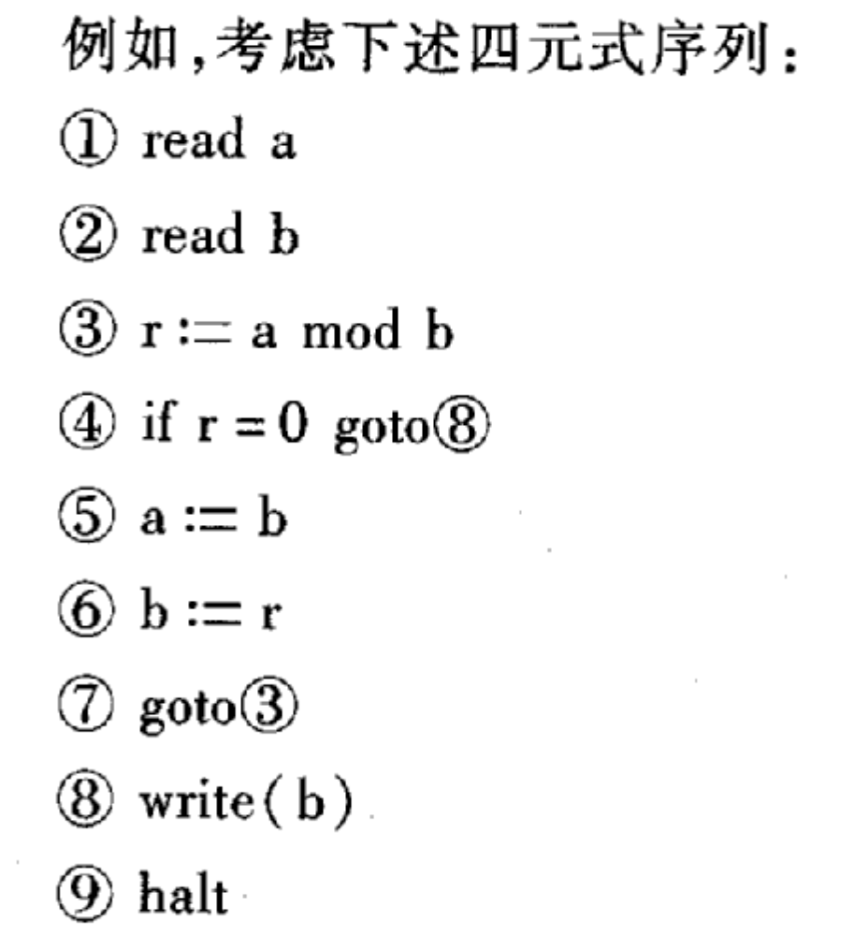
举一个例子：
入口语句有哪些？
（1）是程序的第一个语句
（8）和（3）是条件转移语
句或无条件转移语句的转
移目标语句
（5）是紧跟在条件转移语
句后面的语句

Slide 34
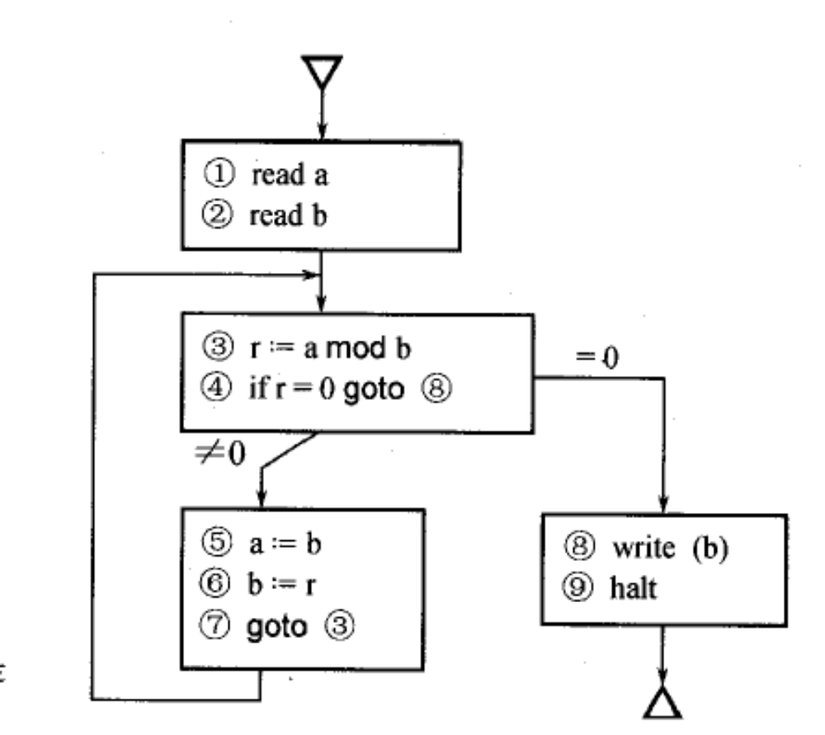

Slide 35
二.基本块的有向图DAG(Directed Acyclic Graph)表示
在一个有向图中，称任一有向边n_{i} n_{j}（或表示为有序
对(n_{i},n_{j}))中的结点n_{i}为结点n_{j}的前驱(父结)，结点n_{j}为结点
n_{i}的后继(子结)
任一有向边序列n₁ n₂,n₂ n₃,…,n_{k-1} n_{k}为从结
点n₁到结点n_{k}的一条通路。如果n₁=n_{k}，则称该通路为环路。
该结点序列也记为(n₁,n₂,…,n_{k})

Slide 36
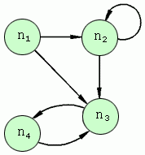
例如，图11.7中有向图的通常(n₂,n₂)和(n₃,n₄,n₃)就是
环路

Slide 37
如果有向图中任一通路都不是环路，则称该有向图为无环
路有向图，简称DAG
图11.8的有向图就是一个DAG
在DAG中，如果 (n₁,n₂,…,n_{k})是其中一条通路，则称结点
n₁为结点n_{k}的祖先，结点n_{k}为结点n₁的后代

Slide 38
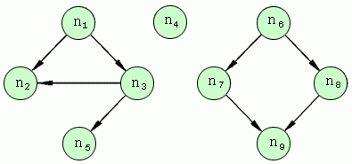
图11.8中结点n₆就是结点n₉的祖先，n₉是n₆的后代

Slide 39
本节中用到的有向图，是一种其结点带有下述标记或附加
信息的DAG：
1.图的叶结点：
无后继的结点
以标识符（变量名）或常数作为标记
结点代表该变量或常数的值
叶结点代表某变量A的地址addr(A)
叶结点上的标识符加上下标0表示该变量的初值

Slide 40
2.图的内部结点：
有后继的结点
以一运算符作为标记
结点代表应用该运算符对其后继结点所代表的值进行运算
的结果

Slide 41
3.图中各个结点上可能附加一个或多个标识符，表示这些
变量具有该结点所代表的值
上述这种DAG可用来描述计算过程，又称为描述计算过程
的DAG
一个基本块，可用一个DAG来表示

Slide 42
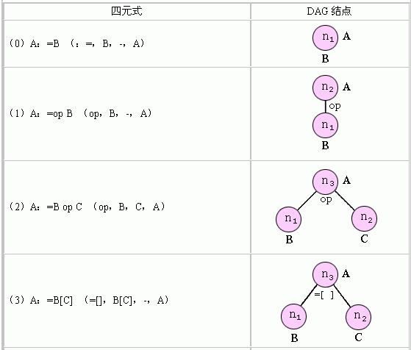
图11.9列出各种四元式及相对应的DAG的结点形式：

Slide 43
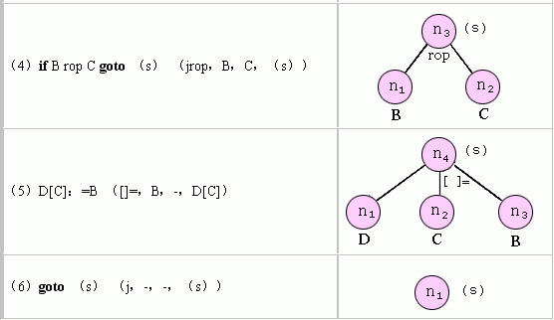

Slide 44
构造基本块的DAG算法：
假设DAG各结点信息将用某种适当的数据结构来存放
并设有一个标识符（包括常数）与结点的对应表
NODE（A）是描述这种对应关系的一个函数，它的值或者是
一个结点的编号n,或者无定义
前一种情况代表DAG中存在一个结点n,A是其上的标记或附
加标识符
把图11.9的四元式(0)称为0型，(1)称为1型，(2)称为2型

Slide 45
构造基本块的DAG算法：
首先，DAG为空
对基本块的每一四元式，依次执行：
1．如果NODE（B）无定义，则构造一标记为B的叶结点
并定义NODE（B）为这个结点
如果当前四元式是0型，则记NODE(B)的值为n，转4
如果当前四元式是1型，则转2(1）
如果当前四元式是2型，则：(I)如果NODE(C)无定义，则
构造一标记为C的叶结点并定义NODE(C) 为这个结点；(II)
转2 (2)

Slide 46
2.（1）如果NODE(B)是标记为常数的叶结点 ，则转2(3)，
否则转3（1）
（2）如果NODE(B)和NODE(C)都是标记为常数的叶结点，
则转2（4），否则转3（2）
（3）执行op B（即合并已知量），令得到的新常数为P。如
果NODE(B)是处理当前四元式时新构造出来的结点，则删除
它。如果NODE(P)无定义，则构造一用P做标记的叶结点n。
置NODE(P)=n，转4
（4）执行B op C（即合并已知量），令得到的新常数为P。
如果NODE(B)或NODE(C)是处理当前四元式时新构造出来
的结点，则删除它。如果NODE(P)无定义，则构造一用P做
标记的叶结点n。置NODE(P)=n，转4

Slide 47
3．（1）检查DAG中是否已有一结点，其唯一后继为
NODE(B)，且标记为op（即找公共子表达式）。如果没有，
则构造该结点n，否则就把已有的结点作为它的结点并设该
结点为n，转4
（2）检查中DAG中是否已有一结点，其左后继为
NODE(B)，其右后继为NODE(C)，且标记为op（即找公共
子表达式）。如果没有，则构造该结点n，否则就把已有的
结点作为它的结点并设该结点为n，转4

Slide 48
4．如果NODE（A）无定义，则把A附加在结点n上并令
NODE(A)=n；否则先把A从NODE（A）结点上的附加标识
符集中删除（注意，如果NODE（A）是叶结点，则其标记A
不删除），把A附加到新结点n上并令NODE（A）=n。转处
理下一四元式

Slide 49
利用DAG进行优化的主要思想：
将一基本块中的每一个四元式依次表示成对应的一个DAG
，那么，该基本块就对应一个较大的DAG。据此，再按原
来构造DAG节点的顺序重写四元式序列，便可得到“合并
了已知量”、“删除了无用赋值”、“删除了多余运算”的
等价的基本块－优化了的基本块。

Slide 50
例如构造以下基本块G的DAG：
(1) T₀:=3.14
(2) T₁:=2*T₀
(3) T₂:=R+r
(4) A:=T₁*T₂
(5) B:=A
(6) T₃:=2*T₀
(7) T₄:=R+r
(8) T₅:=T₃*T₄
(9) T₆:=R-r
B:=T₅*T₆
if B≤10 goto(1)

Slide 51
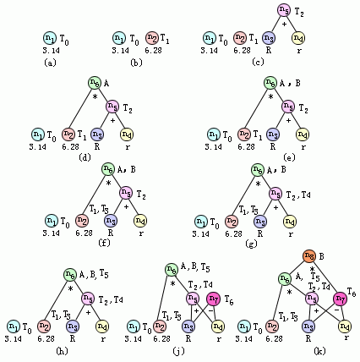

Slide 52
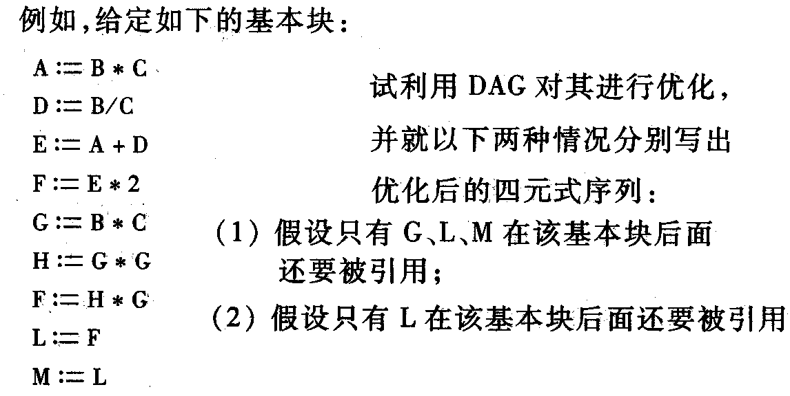
例如构造以下基本块G的DAG：

Slide 53
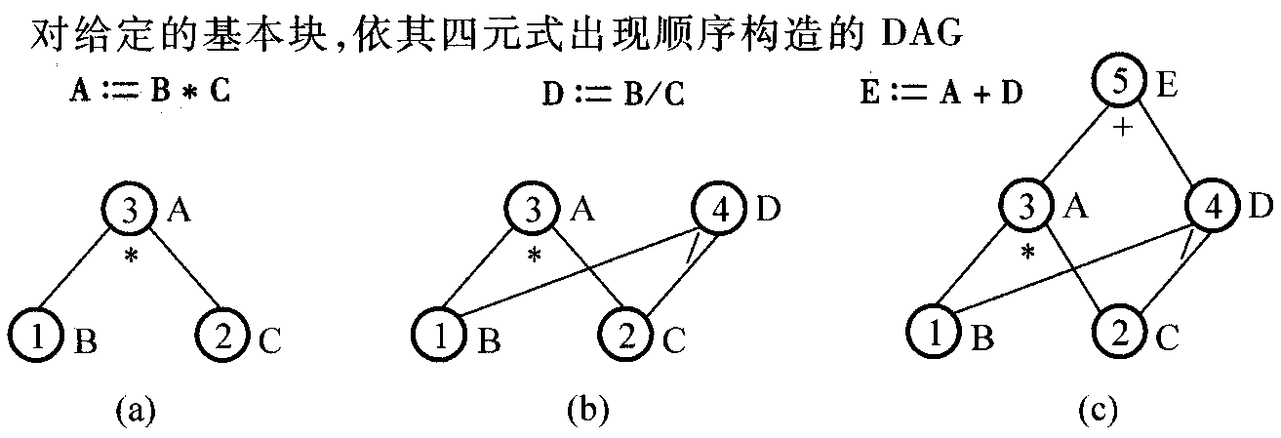

Slide 54
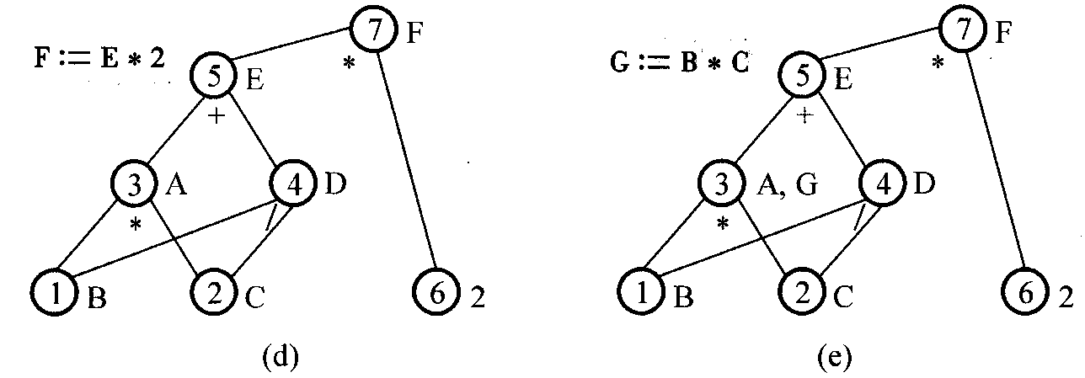

Slide 55
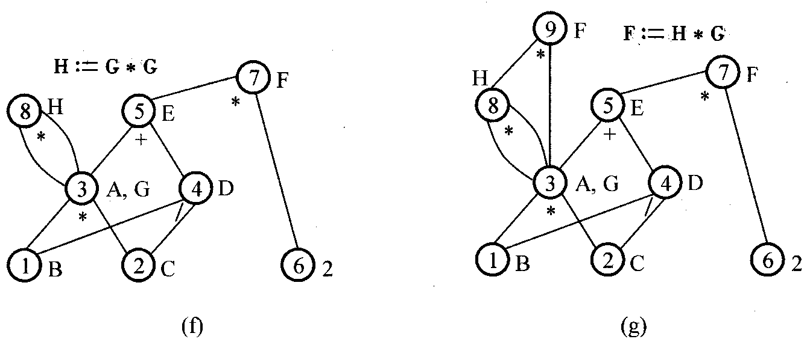

Slide 56
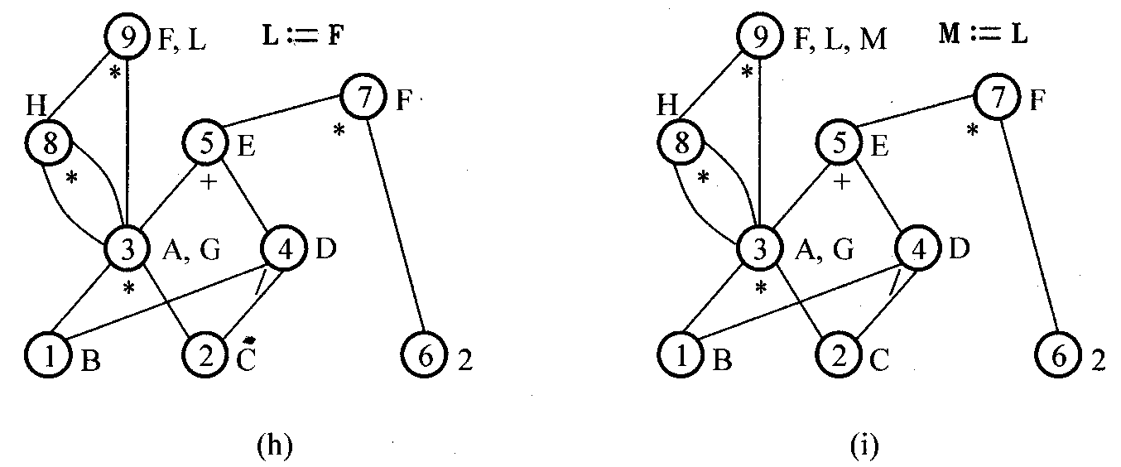

Slide 57
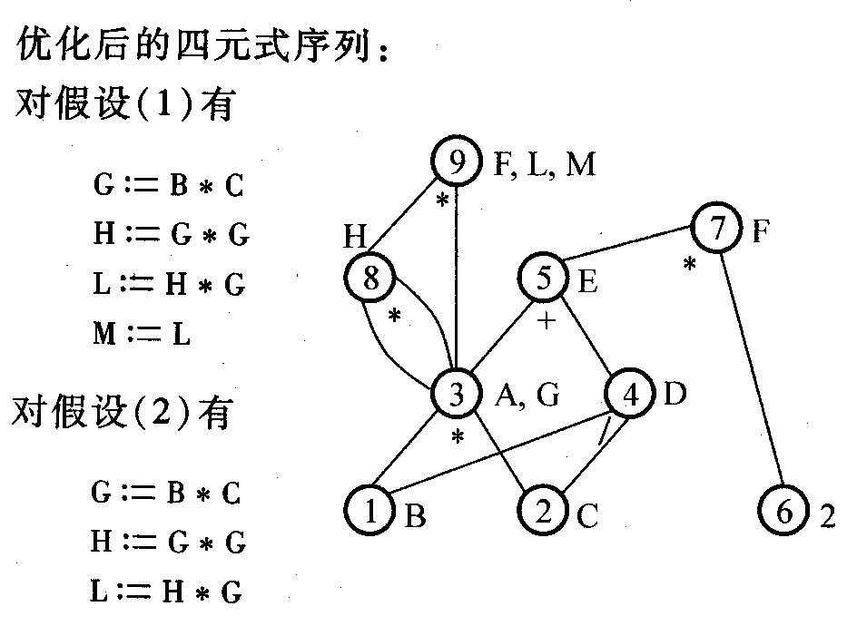

Slide 58
四.DAG的应用
DAG构造算法中几个步骤的作用：
步骤2起到合并已知量的作用
步骤3的作用是检查公共子表达式，对具有公共子表达式的
所有四元式，它只产生一个计算该表达式值的内部结点，
而把那些被赋值的变量标识符附加到该结点上。这样可删
除多余运算
步骤4具有删除无用赋值的作用

Slide 59
例如，将图11.10(j)的DAG按原来构造其结点的顺序，重新
写成四元式，得到以下的四元式序列G`：
(1) T₀:=3.14
(2) T₁:=6.28
(3) T₃:=6.28
(4) T₂:=R+r
(5) T₄:=T₂
(6) A:=6.28*T₂
(7) T₅:=A
(8) T₆:=R-r
(9) B:=A*T₆

Slide 60
上例中，假设T₀,T₁,…,T₆在基本块的后面都没有被引用，
则可将图11.10(j)中的DAG重写为如下代码序列：
(1) S₁:=R+r
(2) A:=6.28*S₁
(3) S₂:=R-r
(4) B:=A*S₂

Slide 61
11.3 控制流分析和循环优化
循环：就是程序中那些可能反复执行的代码序列
一.程序流图
控制流程图：就是具有唯一首结点的有向图
首结点：就是从它开始到控制流程图中任何结点都有一条
通路的结点
控制流程图表示成一个三元组G=(N,E,n₀)：
N代表图中所有结点集
E代表图有所有有向边集
n_{o}代表首结点
一个程序可用一个流图来表示

Slide 62
程序流图中的有向边集E是这样构成的：
假设流图中结点i和结点j分别对应于程序的基本块i和基
本块j，则当下述条件1或2有一个成立时，从结点i有一有
向边引向结点j：
1.j在程序中的位置紧跟在i之后，并且i的出口语句不是
goto(s)或停语句
2.i的出口语句是goto(s)或if…goto(s),并且(s)是j的入口语
句

Slide 63
例如，构造以下程序的流图：
*(1) read x
(2) read y
*(3) r:=x mod y
(4) if r=0 goto (8)
*(5) x:=y
(6) y:=r
(7) goto(3)
*(8) write y
(9) halt

Slide 64
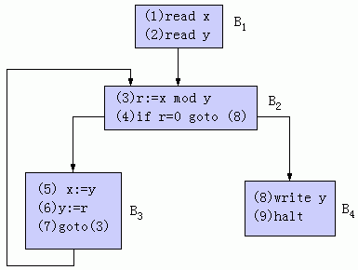
先划分为基本块，再构造有向边，得到程序流图11.11：

Slide 65
二.循环的查找
在程序流图中，对任意两个结点m和n，如果从流图的首结
点出发，到达n的任意通路都要经过m，则称m是n的必
经结点，记为m DOM n (∀a,a MOD a)
结点n的所有必经结点的集合，称为结点n的必经结点集，
记为D(n)

Slide 66
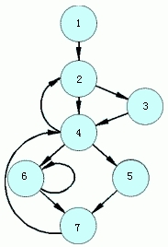
例如图11.12中各结点的D(n)如下：
D(1)={1}
D(2)={1,2}
D(3)={1,2,3}
D(4)={1,2,4}
D(5)={1,2,4,5}
D(6)={1,2,4,6}
D(7)={1,2,4,7}

Slide 67
假设a b是流图中的一条有向边，如果b DOM a，则称
a b是流图中的一条回边
由流图可以看出图11.12中有向边6 6、7 4、4 2
是回边

Slide 68
如果已知有向边a b是回边，那么由它组成的循环是：
由结点b、结点a以及有通路到达a而该通路不经过b的所
有结点组成，并且b是该循环的唯一入口结点
对于图11.12流图，由回边6 6组成的循环就是{6}，由回
边7 4组成的循环就是{4,5，6,7}，由回边4 2组成的
循环就是{2,3，4,5，6,7}

